Slide 1





TRƯỜNG THPT …
TỔ HÓA HỌC
CHÀO MỪNG
QUÝ THẦY, CÔ GIÁO VÀ CÁC EM HỌC SINH
HÓA HỌC 10 - CTST
GV:……

Slide 2
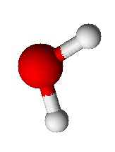
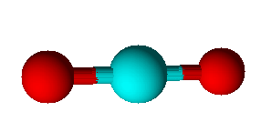

Carbon dioxide Nước
HS quan sát mô hình phân tử CO₂, OH₂ và trả lời câu hỏi
- Hình dạng phân tử của CO₂ và OH₂ (nước)?
- Vì sao cùng có công thức dạng AX₂ nhưng CO₂ lại có cấu tạo thẳng nhưng phân tử OH₂ có cấu tạo dạng góc?

Slide 3









CHUYÊN ĐỀ 1:
CƠ SỞ HÓA HỌC (15 tiết)
BÀI 1: LIÊN KẾT HÓA HỌC (3 tiết)

Slide 4
I. CÔNG THỨC LEWIS
1. CÔNG THỨC LEWIS
1.1. CÔNG THỨC ELECTRON – CÔNG THỨC LEWIS
II. HÌNH HỌC PHÂN TỬ
2.1. MÔ HÌNH VSEPR
2.2. MÔ TẢ HÌNH HỌC MỘT SỐ PHÂN TỬ
III. SỰ LAI HÓA ORBITAL NGUYÊN TỬ
3.1. KHÁI NIỆM LAI HÓA ORBITAL
3.2. MỘT SỐ DẠNG LAI HÓA CƠ BẢN
1.2. QUY TẮC VIẾT CÔNG THỨC LEWIS
3.3. LUYỆN TẬP

Slide 5


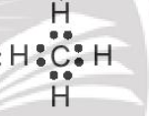
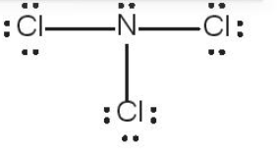
I. CÔNG THỨC LEWIS
1.1. Công thức electron và công thức Lewis
- Viết cấu trúc Lewis của nguyên tử O và nguyên tử Mg
- Viết CT electron của phân tử CH₄
- Vận dụng khi dùng chlorine để khử trùng hồ bơi, chlorine sẽ phản ứng với urea trong nước tiểu và mồ hôi người tắm tạo hợp chất nitrogen chloride NCl₃, gây ra nhiều tác động xấu đến ức khỏe như đỏ mắt, hen suyễn,…viết công thức Lewis của NCl₃.
- Công thức electron của một phân biểu diễn các electron hóa trị riêng của nguyên tử trong phân tử và các cặp electron chung trong phân tử đó
Công thức Lewis của nguyên tử một nguyên tố biểu diễn các electron hóa trị xung quanh kí hiệu nguyên tử của nguyên tố đó, minh họa bằng dấu “.”.
Công thức Lewis được viết dựa trên công thức electron, trong đó mỗi cặp electron chung được thay bằng một gạch nối “-“.

Slide 6
1.2. Quy tắc viết công thức Lewis của một phân tử hay ion
Quy tắc viết CT Lewis của một phân tử hay ion
Bước 1: Tính tổng electron hóa trị của phân tử hay ion cần biểu diễn
Bước 2: Xác định nguyên tử trung tâm và vẽ sơ đồ khung biểu diễn liên kết giữa nguyên tử trung tâm với các nguyên tử xung quanh qua các liên kết đơn. Nguyên tử trung tâm thường là nguyên tử có độ âm điện nhỏ hơn (Trừ một số trường hợp Cl₂O, Br₂O, H₂O, NH₃, CH_{4,}…).
Bước 3: Hoàn thiện octet cho các nguyên tử có độ âm điện lớn hơn (trừ hydrogen) trong sơ đồ.
+ Tính số electron hóa trị chưa tham gia liên kết = Tổng electron hóa trị - electron tham gia tạo liên kết.
+ Nếu electron hóa trị còn dư, đặt electron hóa trị dư trên nguyên tử trung tâm.
Kiểm tra nguyên tử trung tâm đạt octet chưa, nếu nguyên tử trung tâm chưa đạt octet thì chuyển sang bước 4
Bước 4: Chuyển cặp electron chưa tham gia liên kết trên nguyên tử xung quanh thành electron liên kết sao cho nguyên tử trung tâm thỏa mãn quy tắc octet.
Phân tích ví dụ số 3 SGK từ đó rút ra được các bước để viết công thức Lewis.
Thực hiện các bước đối với phân tử H₂O ( HS tự làm )

Slide 7
II. Hình học phân tử
2.1. Mô hình VSEPR
Chất | Công thức Lewis | Số cặp e chung | Số phối tử X ( n) | Số cặp e riêng ở nguyên tử trung tâm (m) | Nguyên tử trung tâm (A) | Công thức VSEPR AX_{n}E_{m} | n+m
H₂O
SO₂
NH₃

Slide 8



Chất | Công thức Lewis | Số cặp e chung | Số phối tử (n) | Số cặp e riêng ở nguyên tử trung tâm (m) | Nguyên tử trung tâm (A) | Công thức VSEPR | n+ m
H₂O |  | 2 | 2 | 2 | O | AX₂E₂ | 4
SO₂ |  | 3 | 2 | 1 | S | AX₂E | 3
NH₃ |  | 3 | 3 | 1 | N | AX₃E | 4

Slide 9
Theo mô hình VSEPR một phân tử bất kì có công thức VSESPR là AX_{n}E_{m}, trong đó
- A là nguyên tử trung tâm.
- X là nguyên tử xung quanh (phối tử).
- n là số nguyên tử X liên kết với A.
- E là cặp electron riêng của A (Cũng có thể là 1 electron hóa trị riêng của A)
- m là số cặp e riêng của nguyên tử A
1. Giá trị n+m quyết định hình học phân tử của AX_{n}E_{m}
2. Các cặp electron hóa trị được phân bố xung quanh nguyên tử trung tâm sao cho lực đẩy giữa chúng là nhỏ nhất.
3. Lực đẩy giữa các cặp electron chung (X) và cặp electron riêng giảm theo thứ tự
E-E > E-X > X-X

Slide 10
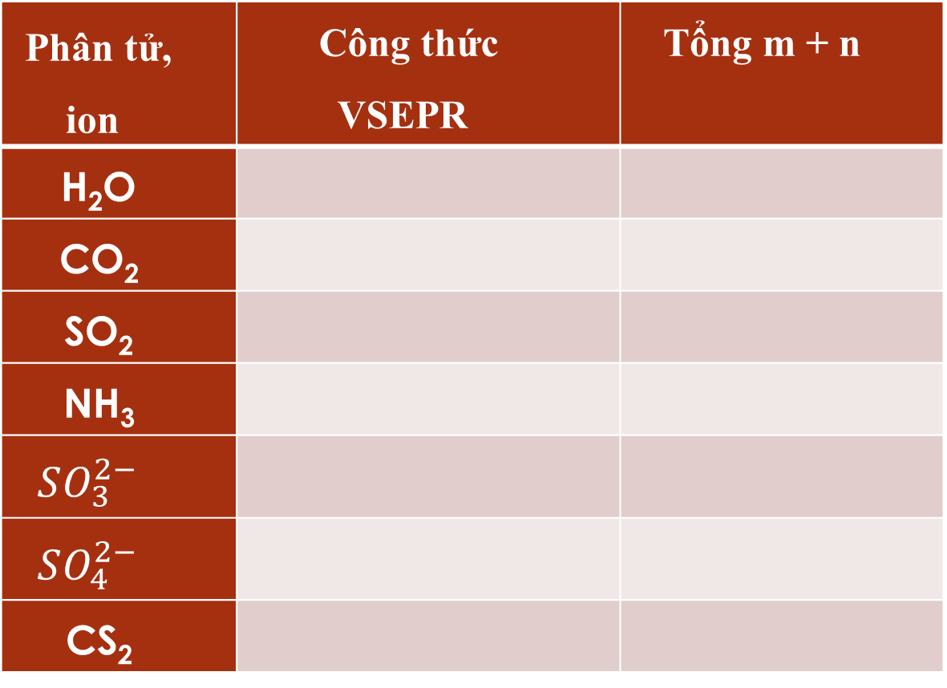
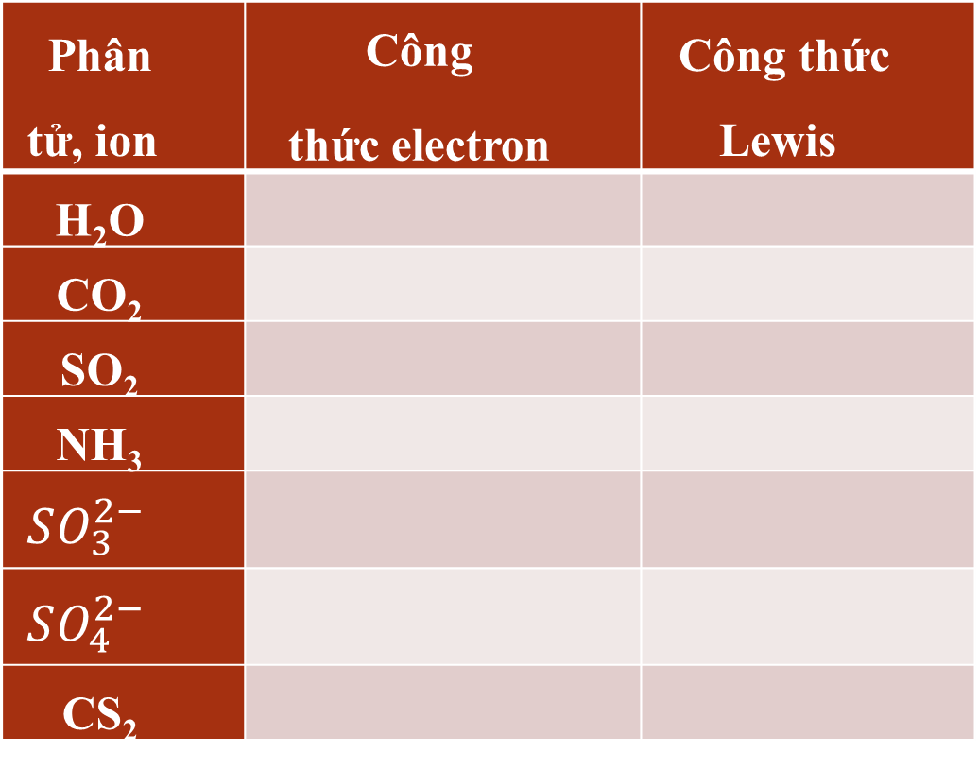
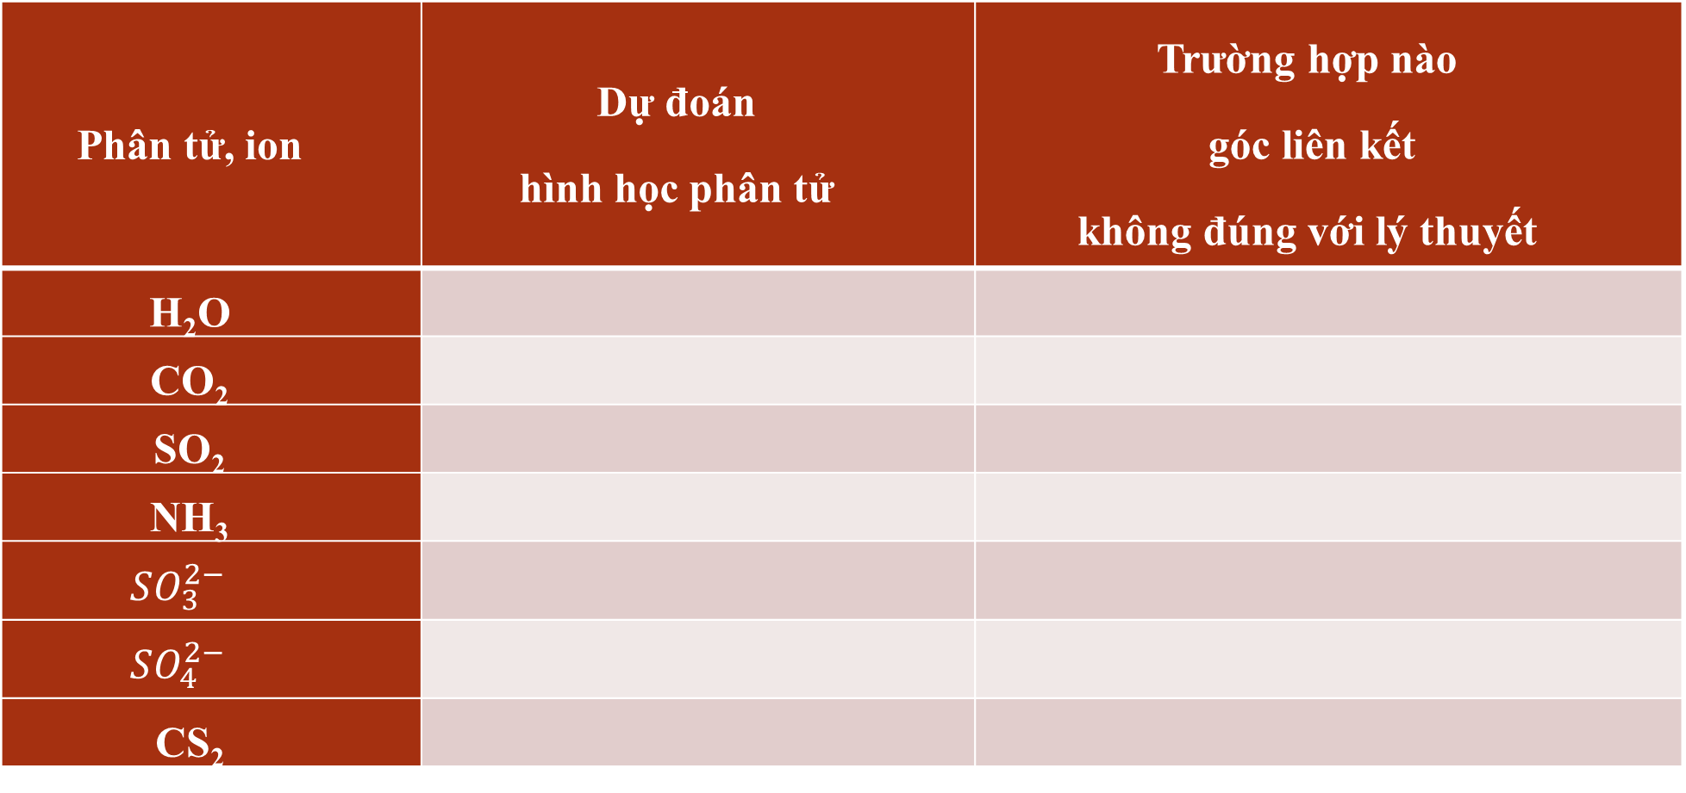
Phân tử, ion | Công thức electron | Công thức Lewis
H₂O
CO₂
SO₂
NH₃
$$SO_{3}^{2−}$$
$$SO_{4}^{2−}$$
CS₂
Phân tử, ion | Công thức VSEPR | Tổng m + n
H₂O
CO₂
SO₂
NH₃
$$SO_{3}^{2−}$$
$$SO_{4}^{2−}$$
CS₂
Nhóm 1
Nhóm 2
Phân tử, ion | Dự đoán hình học phân tử | Trường hợp nào góc liên kết không đúng với lý thuyết
H₂O
CO₂
SO₂
NH₃
$$SO_{3}^{2−}$$
$$SO_{4}^{2−}$$
CS₂
Nhóm 3+4

Slide 11



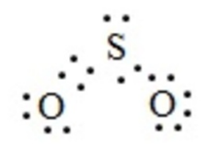




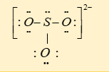
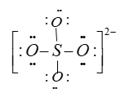
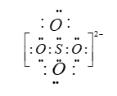
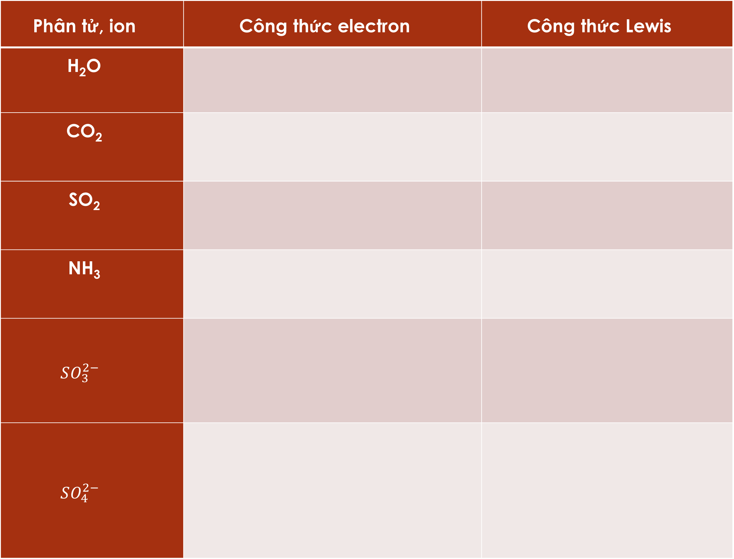
Phân tử, ion | Công thức electron | Công thức Lewis
H₂O
CO₂
SO₂
NH₃
$$SO_{3}^{2−}$$
$$SO_{4}^{2−}$$

Slide 12
Phân tử, ion | Công thức VSEPR | Tổng m + n
H₂O | AX₂E₂ | 4
CO₂ | AX₂ | 2
SO₂ | AX₂E | 3
NH₃ | AX₃E | 4
 | AX₃E | 4
 | AX₄ | 4

Slide 13
Phân tử, ion | Dự đoán hình học phân tử | Trường hợp nào góc liên kết không đúng với lý thuyết
H₂O | góc | Góc giảm mạnh so với AX₃E₁ tương ứng
CO₂ | Thẳng
SO₂ | góc | Góc liên kết nhỏ hơn 120⁰
NH₃ | chóp tam giác | Góc liên kết nhỏ hơn 109,5⁰
 | chóp tam giác | Góc liên kết nhỏ hơn 109,5⁰
 | Tứ diện đều
CS₂ | Đường thẳng
Hình học một số phân tử chỉ phụ thuộc vào tổng số các cặp electron hóa trị ( liên kết và chưa liên kết) của nguyên tử trung tâm

Slide 14
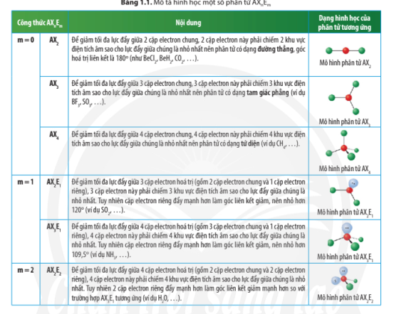
2.2. MÔ HÌNH MỘT SỐ PHÂN TỬ

Slide 15
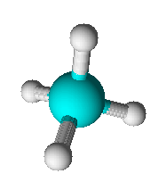
III. Lai Hóa orbital nguyên tử
1/ Vì sao góc liên kết HCH trong phân tử CH₄ không không thể là 90º ?
2/ Em có nhận xét gì về hình dạng, kích thước, năng lượng và hướng của các orbital nguyên tử lai hóa?
3/ Nếu tổng số các AO tham gia lai hóa là 3 sẽ tạo ra bao nhiêu AO lai hóa?
109 pm
109,5º

Slide 16
Câu 1:
- Theo thuyết VSEPR, để giảm tối đa lực đẩy giữa bốn cặp electron chung trong phân tử CH₄, bốn cặp e này phải chiếm bốn khu vực điện tích âm sao cho lực đẩy giữa chúng là nhỏ nhất. Do đó góc liên kết không thể là 90º mà là 109,5º, ứng với cấu trúc tứ diện đều.
- Kết quả này hoàn toàn phù hợp với thực nghiệm là trong phân tử CH₄, 4 liên kết C-H đều có độ dài tương đương là 109 pm ( 1pm = 10⁻¹⁰ cm), có độ bền liên kết là 429 Kj/mol và các góc liên kết HCH là 109,5º.
- Điều này giải thích là do nguyên tử C của CH₄, 1 AO 2s đã tổ hợp với 3AO 2p, tạo thành 4 AO lai hóa sp³, trong đó các thùy lớn hướng về 4 đỉnh của một tứ diện, góc giữa 2 orbital bất kì là 109,5º.
Câu 2: Các orbital nguyên tử lai hóa hoàn toàn tương đồng về hình dạng, kích thước, năng lượng chỉ khác về hướng trong không gian.
Câu 3: Do số AO lai hóa bằng tổng số AO tham gia lai hóa nên nếu tổng số các AO tham gia lai hóa là 3 sẽ tạo ra 3AO lai hóa.

Slide 17
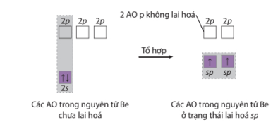
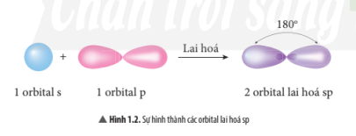
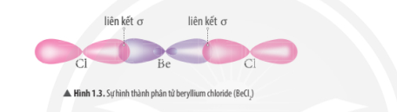
Vẽ sơ đồ giải thích sự tổ hợp của các AO chưa lai hóa thành các AO lai hóa của Be, B, C trong BeCl₂, BF₃, CH₄.

Slide 18
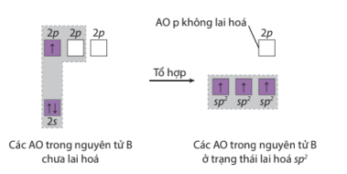
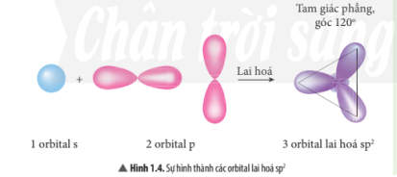
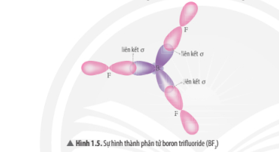

Slide 19
Câu 1: Nguyên tử C trong CO₂ ở trạng thái lai hóa nào? Giải thích sự tạo thành liên kết trong phân tử CO₂ theo thuyết lai hóa.
Câu 2: Theo mô hình VSEPR, phân tử formaldehyde (HCHO) có dạng tam giác phẳng, xác định trạng thái lai hóa của nguyên tử C trung tâm, cho biết công thức
của HCHO có cấu tạo như sau
Câu 3: Tương tự công thức VSEPR, có thể dự đoán nhanh trạng thái lai hóa của A
( nguyên tố s, p) trong phân tử bất kì như sau:
+ Xác định số nguyên tử liên kết trực tiếp với A
+ Xác định số cặp e hóa trị riêng của A
+ Nếu tổng hai giá trị là 2,3 hoặc 4thif trạng thái lai hóa lần lượt là sp, sp², sp³
Hãy dự đoán trạng thái lai hóa của C, S, N trong CO₂, SO₂, NH₃.
- Phân tử chứa nguyên tử lai hóa sp³ có cấu trúc phẳng không? Giải thích và cho ví dụ.

Slide 20
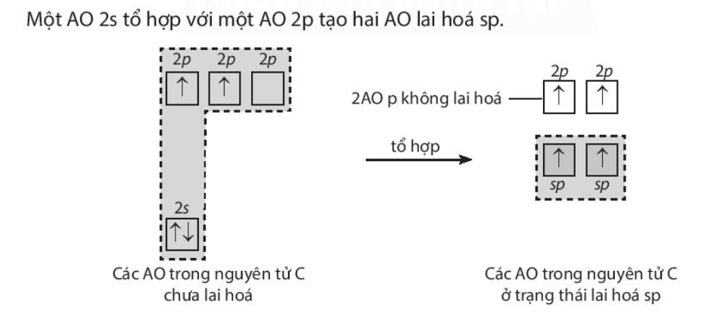
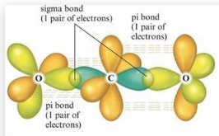
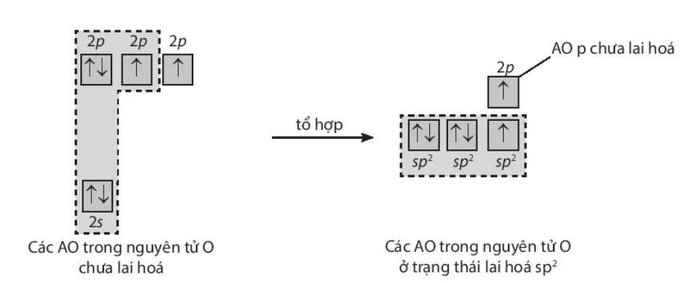

Slide 21
Với cấu trúc tam giác phẳng → trạng thái lai hóa của C trong HCHO là sp².
Phân tử | Công thức Lewis | Tổng số nguyên tử liên kết với nguyên tử trung tâm A và số cặp e hóa trị riêng của A | Trạng thái lai hóa của nguyên tử trung tâm A
CO₂ |  | 2+0 = 2 | C là sp
SO₂ |  | 2 +1 = 3 | S là sp²
NH₃ |  | 3 + 1 = 4 | N là sp³

Slide 22
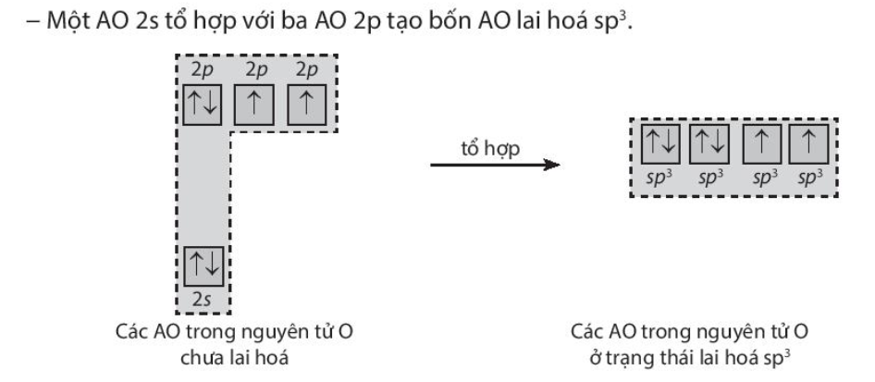
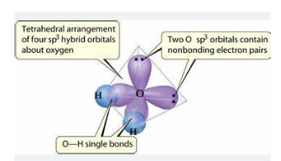
+Lai hóa sp³ là lai hóa tứ diện nên phân tử chứa nguyên tử lai hóa sp³ không thể có cấu trúc phẳng nếu công thức VSEPR của phân tử có dạng AX₄ ( như CH₄) hoặc AX₃E ( như NH₃)
+ Trong trường hợp công thức VSEPR có dạng AX₂E₂ như ( H₂O) phân tử có cấu trúc phẳng, cấu trúc phẳng cũng gặp trong trường hợp phân tử A₂ có chứa nguyên tử lai hóa sp³ như Cl₂…
Biết nguyên tử oxygen trong phân tử H₂O ở trạng thái lai hóa sp³. Trình bày sự hình thành liên kết trong phân tử H₂O.

Slide 23






CHỦ ĐỀ 3: LIÊN KẾT HÓA HỌC
30
29
28
27
26
25
24
23
22
21
20
19
18
17
16
15
14
13
12
11
10
09
08
07
06
05
04
03
02
01
00
TG
Câu 5: Công thức VSEPR có dạng AX_{n}E_{m} thì tổng số m + n = 3 là của phân tử nào dưới đây?
A. CO_{2.} B. SO_{2.} C. NH_{3.} D. H₂O.
Câu 2: Phân tử SO₂ có số cặp e riêng ở nguyên tử trung tâm (m) là:
A. 1. B. 2. C. 3. D. 4.
Câu 1: SO₂ có công thức VSEPR là:
A. AX₂E_{2.} B. AX₂E. C. AX₃E. D. AX_{4.}
Câu 2: Phân tử CO₂ có số cặp e riêng ở nguyên tử trung tâm (m) là:
A. 0. B. 2. C. 3. D. 4.
Câu 3: Phân tử H₂O có số cặp electron chung là:
A. 1. B. 2. C. 3. D. 4.
Câu 1: H₂O có công thức VSEPR là:
A. AX₂E_{2.} B. AX₂E. C. AX₃E. D. AX_{4.}
Câu 4: Công thức lewis của chất nào sau đây có cấu trúc góc?
A. CO₂ B. SO_{2.} C. NH_{3.} D. SO₄²⁻.
Câu 3: Phân tử NH₃ có số cặp electron chung là:
A. 1. B. 2. C. 3. D. 4.
Câu 8 : Nguyên tử C trong CO₂ ở trạng thái lai hóa là:
A. sp. B. sp^{2.} C. sp^{3.} D. không lai hóa.
Câu 4: Đồng phân hình học của chất nào sau đây có cấu trúc thẳng?
A. CO_{2.} B. SO_{2.} C. NH_{3.} D. SO₄²⁻.
Câu 6: Lai hóa sp được tạo ra từ
1AO s và 1AOp. B. 1AO s và 2AOp.
C. 1AO s và 3AOp. D. 1AO s và 1AOp tạo ra 3 AO sp.
Câu 5: Công thức VSEPR có dạng AX_{n}E_{m} thì tổng số m + n = 2 là của phân tử nào dưới đây?
A. CO₂ B. SO_{2.} C. NH_{3.} D. H₂O.
Câu 7: Nếu tổng số các AO tham gia lai hóa là 3 sẽ tạo ra số AO lai hóa là:
A. 1. B. 2. C. 3. D. 4.
Câu 10. Phân tử chất nào có lai hóa sp³
A. CO_{2.} B. SO_{2.} C. CH_{4.} D. H.₂O
Câu 9: Nguyên tử N trong NH₃ ở trạng thái lai hóa là:
A. sp. B. sp^{2.}. C. sp.³ D. không lai hóa.
Câu 6:
Câu 7:
Câu 8: Nguyên tử S trong SO₂ ở trạng thái lai hóa là:
A. sp. B. sp². C. sp³. D. không lai hóa.
Câu 9:
Câu 10: Tổng số e hóa trị của phân tử BF₃ là:
A. 4. B. 66. C. 24. D. 32.

Slide 24
Liên kết hóa học
CỦNG CỐ - DẶN DÒ
– Làm bài tập SGK, SBT.
– Chuẩn bị bài mới trước khi lên lớp.

Slide 25
















TRÂN TRỌNG CẢM ƠN!

